Slide 1

A Study on Stale Block Probability in Blockchain
広島大学 大学院工学研究科
*中田祐介
岡村寛之
土肥正

Slide 2
ブロックチェーン
分散型台帳技術
ビットコインで使用
取引履歴のようなデータを高い信頼性で管理
暗号やＰ２Ｐなどの技術を複合した技術
「ブロック」と呼ばれるデータを時系列順に連結
特徴
改ざんされにくい
データロスしにくい
管理者が不要
2
Notes:
ブロックチェーンは分散型台帳技術ともよばれ、ビットコインなどに使用されておちり、取引履歴のようなデータを高い信頼性で管理できるシステムです。
暗号やＰ２Ｐなどの技術を複合した技術で、「ブロック」と呼ばれるデータを時系列順に連結することで、データを管理しています。
他にも、改ざんされにくい、データロスしにくい、管理者が不要などの特徴があります。

Slide 3
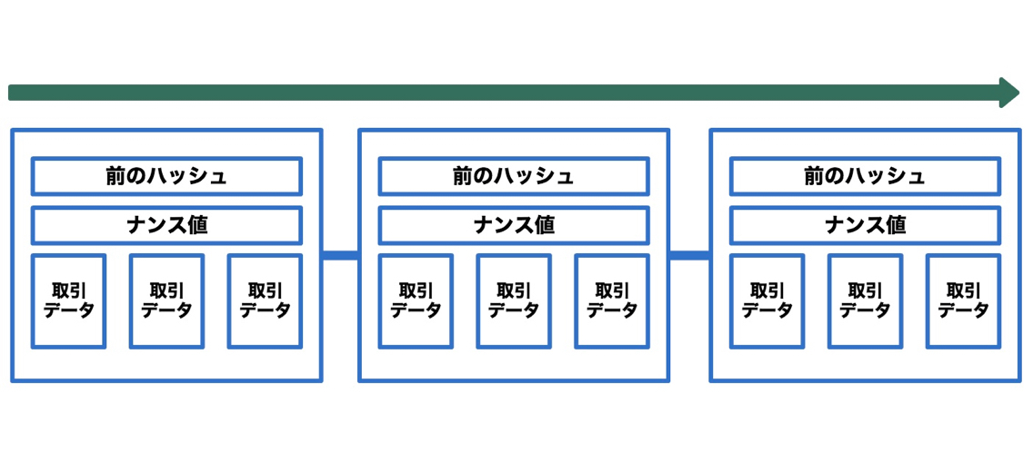
ブロックの連結
ブロックのデータ構造
前のブロックのハッシュ値，ナンス（nonce），取引データ
マイニング
新しく作るブロックのハッシュ値の先頭数桁が0となるようなナンスを総当たりによる手法で算出する
適切なナンスを見つけることでブロックを連結する
成功者には報酬が支払われる
3
Notes:
ブロックは、前のブロックのハッシュ値、ナンス、複数の取引データから構築されます。
ハッシュ値というのはブロックごと固有の値で、前のブロックのハッシュ値とナンスを足し合わせてハッシュ関数と呼ばれる関数にかけることで得られます（図を使って）
ブロックを連結することでデータを管理すると申し上げましたが、ブロックを連結するためには、マイニングという作業が必要です。
これは、新しく作るハッシュ値の先頭数桁が０となるようなナンスを総当たりによる手法で算出する作業で、適切な値が見つかるとブロックを連結することができます。
このマイニングは、総当たりなので大きな計算コストがかかりますが、一番早くマイニングに成功したピアには報酬が支払われるので、全ピアはコストをかけてでも精力的に参加しています。

Slide 4
合意問題
分散環境（P2P環境）で各ピアが独立してブロックを連結
全てのピアが同一のデータを保有する必要性→合意問題
全ピアが最長のチェーンに合意
最長のチェーンにかかるコストは最大（Proof of Work）
確率的な合意
チェーンの分岐
一度合意されたチェーンが破棄される可能性
実際の金と仮想通貨の交換はブロックが合意されている必要がある
チェーンに後続のブロックが数個連結すると合意
少額な取引でも時間がかかる
4
Notes:
ブロックチェーンでは分散環境で各ピアが独立してブロックを連結しようとしています。その上先ほど申し上げた通り管理者がいません。そのため、全ピアが同一のデータを保有する必要があります。すなわち、一つのデータに対して全ピアが合意する必要があるわけです。ここでどのようにして一つのデータに合意をするのかというのが今回の合意問題と呼ばれるものになります。
これの解決策の一つとしましては、先ほどのマイニングにはコストがかかるということを加味しまして、最も計算コストがかかっている最も長いチェーンに合意するという方法があります。このスキームのことをプルーフオブワークといいます。
プルーフオブワークはいわゆる確率的な合意とよばれるものです。というのも分散環境下で動くブロックチェーンは、分岐する可能性があり、一度合意されたチェーンであっても分岐した別のチェーンによって破棄される可能性があるからです。
実際の取引ではブロックが合意されている必要がありますが、今申し上げたように破棄される可能性があるので、その確率をなるべく下げるために、チェーンに後続のブロックが数個連結するまで、そのブロックを合意とみなさない方法がとられています。しかし、そうするとどんな小さな取引でも時間がかかってしまうというデメリットが発生します。

Slide 5
関連研究
確率モデルによるブロックチェーンの評価
S. Nakamoto, Bitcoin: A Peer-to-Peer Electronic Cash System, (2008)
ランダムウォークを用いた改ざんに対する安全性の評価
笠原，ビットコインと待ち行列モデル，OR学会誌（2017）
ブロック生成時間分布の導出
5
Notes:
従来研究では、ランダムウォークを用いた改ざんに対する安全性の評価などがされていました。

Slide 6
目的
複数のピア間の通信遅延ならびにブロック生成能力がブロックの破棄に与える影響の分析
従来研究では、マイナーが二人の時のブロックが破棄される確率を求めた
→マイナーを三人に拡張
三人の場合だと、二人の時なら破棄されていたブロックが再利用される可能性
→全員が一つのチェーンに合意するまでの全状態を記録する必要がある
解析につなげるためのシミュレーションを行う
6
Notes:
今回は、２つのピア間の通信遅延ならびにブロック生成能力がブロックの破棄に与える影響の分析を行います。特に一方のピアの生成したブロックが破棄される確率に着目し、連続時間マルコフ連鎖の無限小生成行列を用いて解析を進めます。

Slide 7
モデルの記述
三人のマイナー（ピア）がそれぞれ独立にブロックを連結（競争）
マイナーA,B,Cはそれぞれμ₁,μ₂,μ₃の指数分布に従って新しいブロックを連結
連結後に他方へ伝播
λ₁,λ₂,λ₃の指数分布に従った伝播遅延が発生
競争に負けた場合、相手のチェーンに合意し自分のチェーンを破棄
7

Slide 8
発生しうるイベント一覧
Aがマイニングに成功
Bがマイニングに成功
Cがマイニングに成功
AからBへの通知が到達
AからCへの通知が到達
BからAへの通知が到達
BからCへの通知が到達
CからAへの通知が到達
CからBへの通知が到達
8

Slide 9
A
B
The blocks that each minor has
Notice from others
Notice to others
Blocks
C
9

Slide 10
A succeeded in mining.
A
B
The blocks that each minor has
Notice from others
Notice to others
Blocks
C
9

Slide 11
Send a notice to B and C.
A
B
The blocks that each minor has
Notice from others
Notice to others
Blocks
C
9

Slide 12
B gets the notice.
A
B
The blocks that each minor has
Notice from others
Notice to others
Blocks
C
9

Slide 13
B consents to A.
A
B
The blocks that each Miner has
Notice from others
Notice to others
Blocks
C
13

Slide 14
The situation of being stale
A
B
The blocks that each Miner has
Notice from others
Notice to others
Blocks
C
9

Slide 15
The situation of being stale
A
B
The blocks that each Miner has
Notice from others
Notice to others
Blocks
C
9

Slide 16
Another minor picks up stale block
A
B
The blocks that each Miner has
Notice from others
Notice to others
Blocks
C
9

Slide 17
Another minor picks up stale block
A
B
The blocks that each Miner has
Notice from others
Notice to others
Blocks
C
9

Slide 18
Another minor picks up stale block
A
B
The blocks that each Miner has
Notice from others
Notice to others
Blocks
C
9

Slide 19
Another minor picks up stale block
A
B
The blocks that each Miner has
Notice from others
Notice to others
Blocks
C
9

Slide 20
Another minor picks up stale block
A
B
The blocks that each Miner has
Notice from others
Notice to others
Blocks
C
9

Slide 21
数値例（Ⅰ）
マイナーA,B,Cそれぞれの平均ブロック連結時間： 分
マイナーA,B,Cそれぞれへの平均伝播遅延時間： 分
1か月でシミュレーションを100回行い、破棄されるブロックの確率を信頼区間９５％で求めた
13

Slide 22
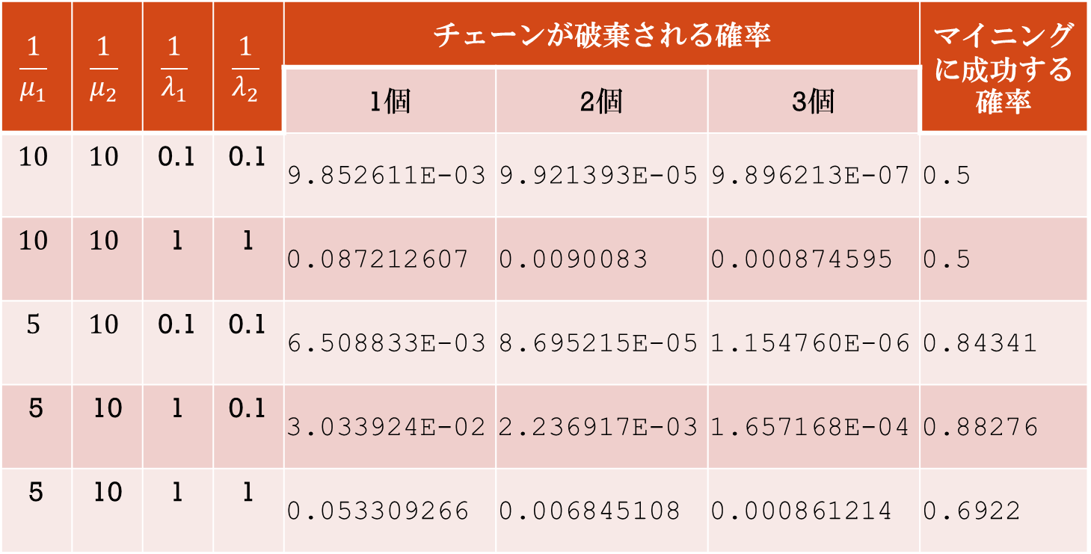
数値例（Ⅱ）
 |  |  |  | The probability of the chain being stale
 |  |  |  | One subsequent block | Two subsequent blocks
 |  | 0.1 | 0.1 | [0.009408447797245586, 0.010012724620328924] | [0.0022954440264448127, 0.0025992003009353555]
 |  | 1 | 1 | [0.07578692071244984, 0.07750152125832262] | [7.299019029083458e-5, 9.697302161492542e-5]
 |  | 0.1 | 0.1 | [0.006223023446748869, 0.006561870040189666] | [0.00980527025442845, 0.010227556404437425]
5 | 10 | 1 | 0.1 | [0.026992732524619877, 0.02773640737730596] | [0.0013471447541360472, 0.00152886563521937]
5 | 10 | 1 | 1 | [0.04328902466471808, 0.044047092998161314] | [0.005123603277095277, 0.005278610877047222]
13

Slide 23


数値例（Ⅲ）
 |  |  |  |  |  | The probability of the chain being stale
 |  |  |  |  |  | One subsequent block
10 | 10 | 10 | 0.1 | 0.1 | 0.1 | [0.018734396737466547,0.019538873238497692]
5 | 10 | 10 | 0.1 | 0.1 | 0.1 | [0.006834212266201314,0.007215637289390526]
5 | 10 | 10 | 1 | 0.1 | 0.1 | [0.03627058736529163,0.03714596396483904]
5 | 10 | 10 | 1 | 1 | 1 | [0.08738014959649786,0.08892454768452392]
5 | 5 | 10 | 0.1 | 0.1 | 0.1 | [0.025556299964983833,0.02618590313435147]
2
3
2
3

Slide 24
まとめと課題
今回、三者のマイナーが独立でマイニングしている状況のシミュレーションを考えた
現状だと確率に対してブロックの数が少ないので、今後はもっと長い時間のシミュレートを行いたい
マイナーが三人の場合の「Two subsequent blocks」のシミュレートをする
14
Notes:
合意問題について詳しく
インセンティブのお話し等々
ABQの状態推移の説明（丁寧に丁寧に丁寧に説明しろ）

